Slide 1

제15강 뷰(View)와 레이아웃-1
1. 뷰와 위젯의 개념
1) 뷰의 개요
2) 기본 위젯 다루기
3) 기본 위젯 활용하기
학습 목표
뷰와 뷰 상속을 이해한다.
기본 위젯을 다루는 방법을 익힌다.
안드로이드 뷰 클래스의 계층적 구조를 이해한다.

Slide 2
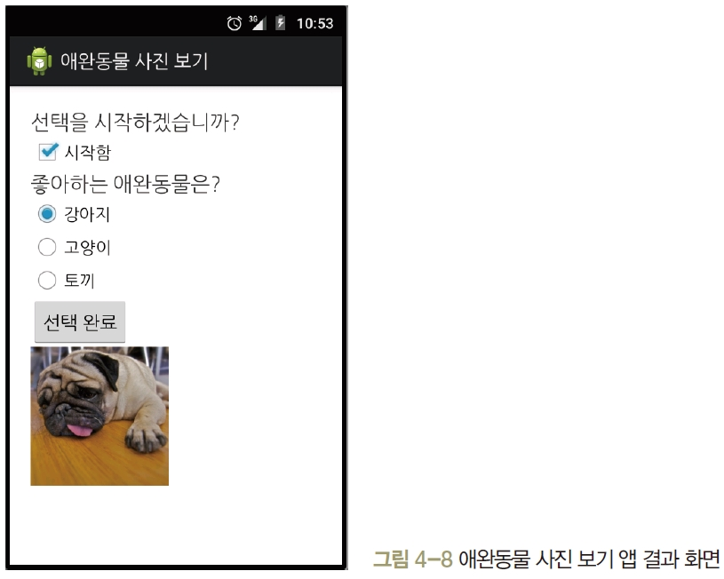
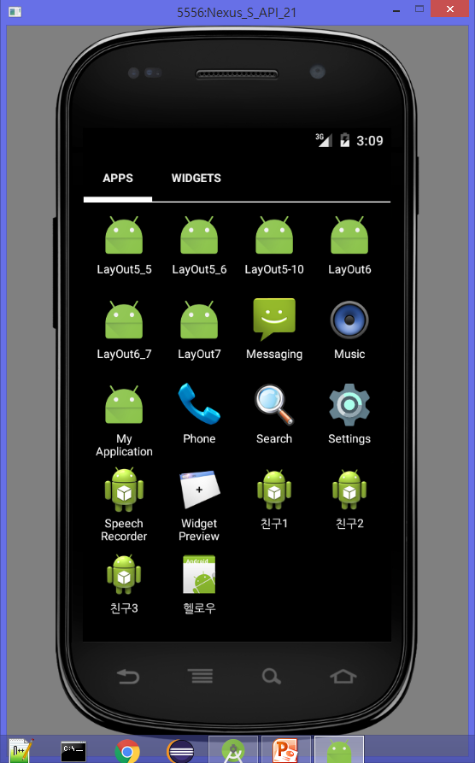
뷰의 개념과 기본 위젯 소개
뷰와 뷰 상속의 이해와 기본 위젯의 활용
뷰의 개념
사용자 인터페이스(UI)로 안드로이드 기기상에 화면으로 보여지는 부분
뷰와 뷰그룹(View Group)
뷰 그룹은 뷰들을 담을 수 있는 그릇 같은 것
액티비티가 이 모든 것들을 담는 것이라면 뷰 그룹은 일부분의 뷰들을 담는 그릇
뷰 그룹(View Geoup)을 레이아웃(Layout)이라고 함
뷰그룹은 또다른 뷰그룹을 담을 수 있음
뷰그룹안에 뷰 그룹처럼 이중 삼중으로 뷰 그룹을 포함할 수 있음

Slide 3
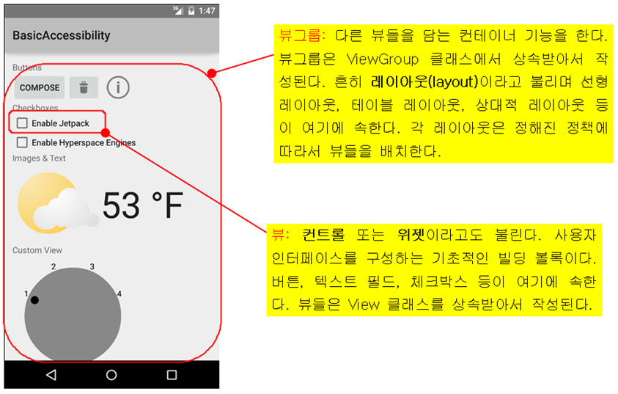
뷰와 뷰그룹
사용자 인터페이스(UI) 관점

Slide 4
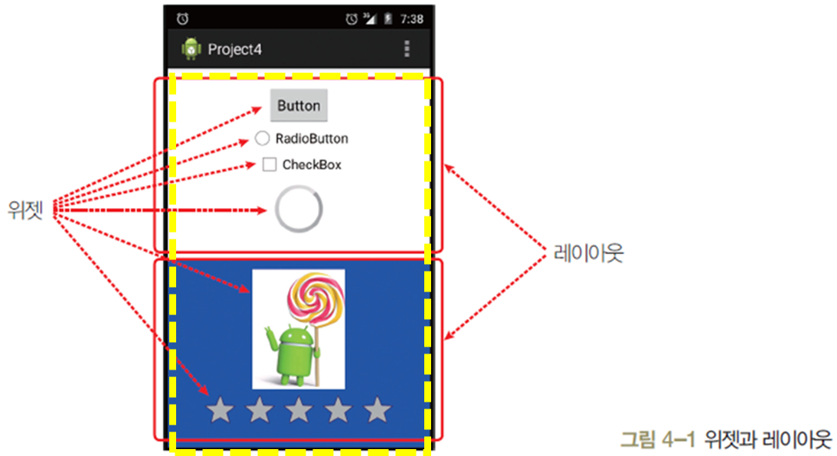
View 클래스
안드로이드 화면에서 실제로 사용되는 것들은 모두 View 클래스 상속을 받음
뷰 클래스는 다른 말로＇위젯＇이라고도 함
화면에서 버튼 ➔ 버튼 위젯 / 실제 코드에서 버튼 ➔ 버튼 클래스
다른 위젯을 담을 수 있는 위젯은 레이아웃이라고 함
레이아웃은 ViewGroup 클래스 아래 존재
레이아웃도 크게 보면 위젯에 포함됨

Slide 5
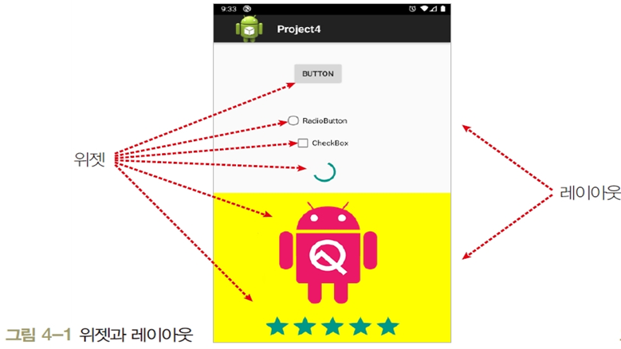
뷰와 레이아웃
화면을 만들때 사용하는 구성요소
레이아웃
뷰의 위치와 크기, 갯수를 설정
뷰의 부모 역할
리니어 레이아웃 : 1차원 구조
뷰
화면에 보여지는 부분을 작성

Slide 6
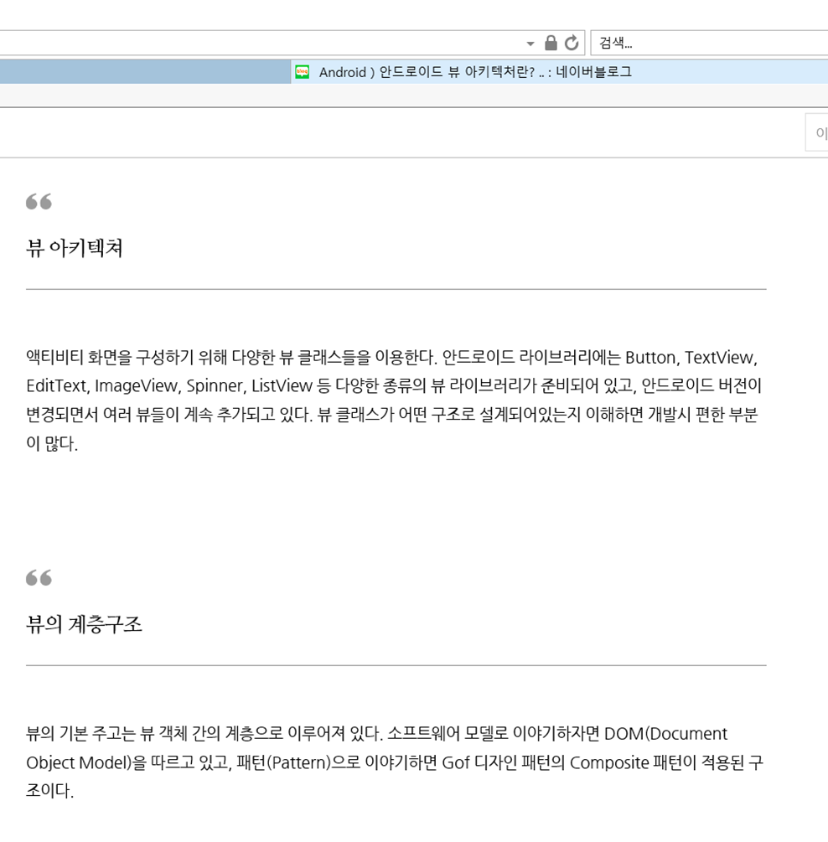
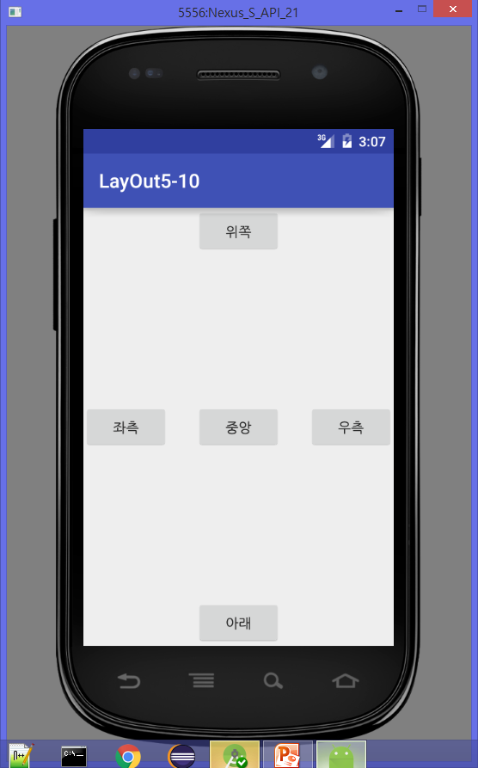
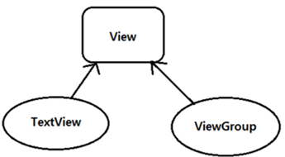
뷰 아키텍춰
뷰 계층구조
구조는

Slide 7
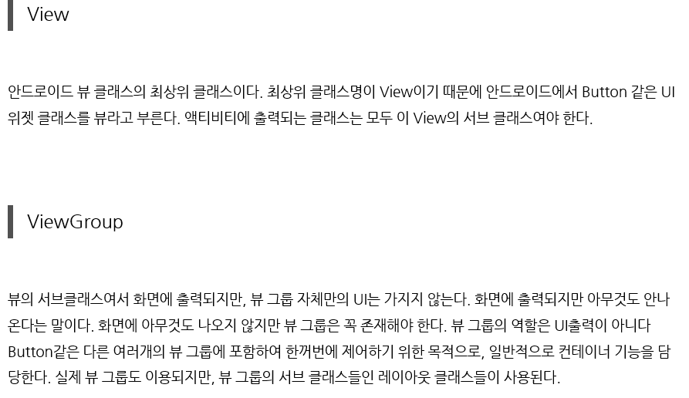

Slide 8
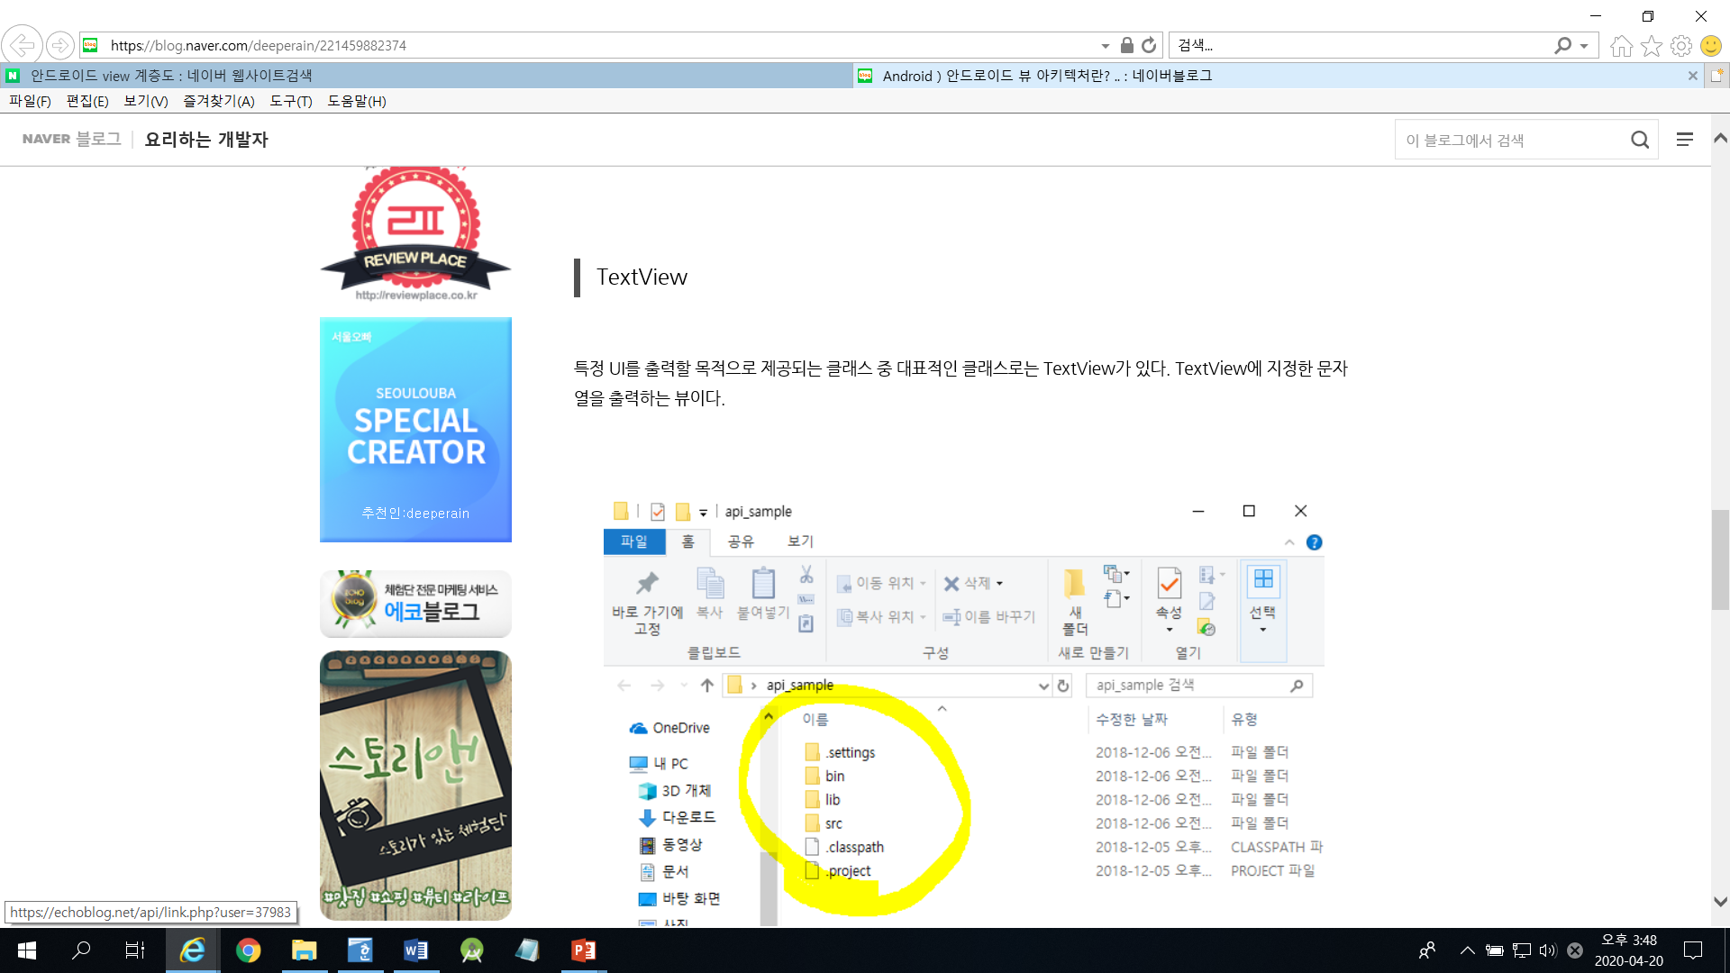
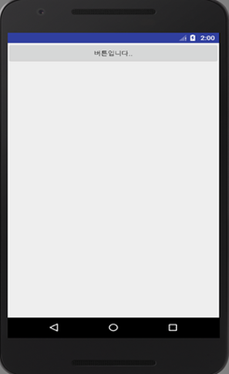

Slide 9
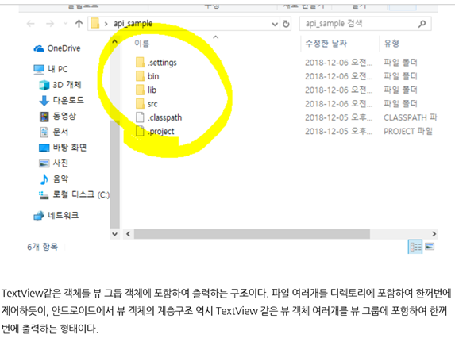
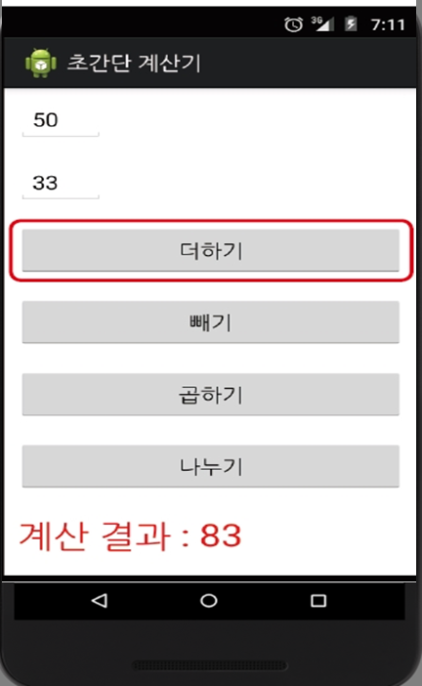

Slide 10
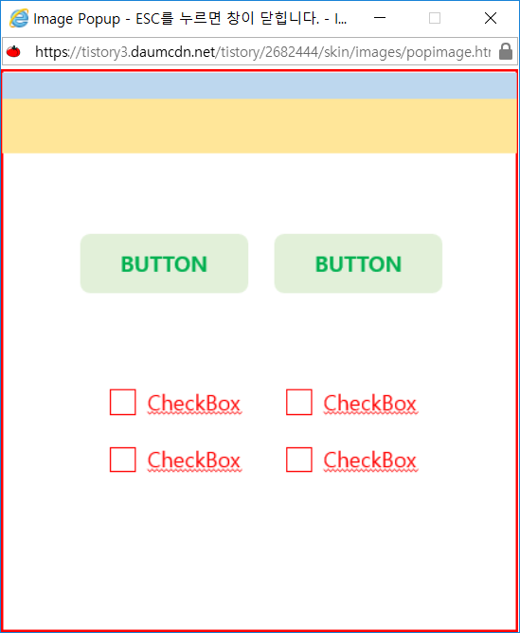
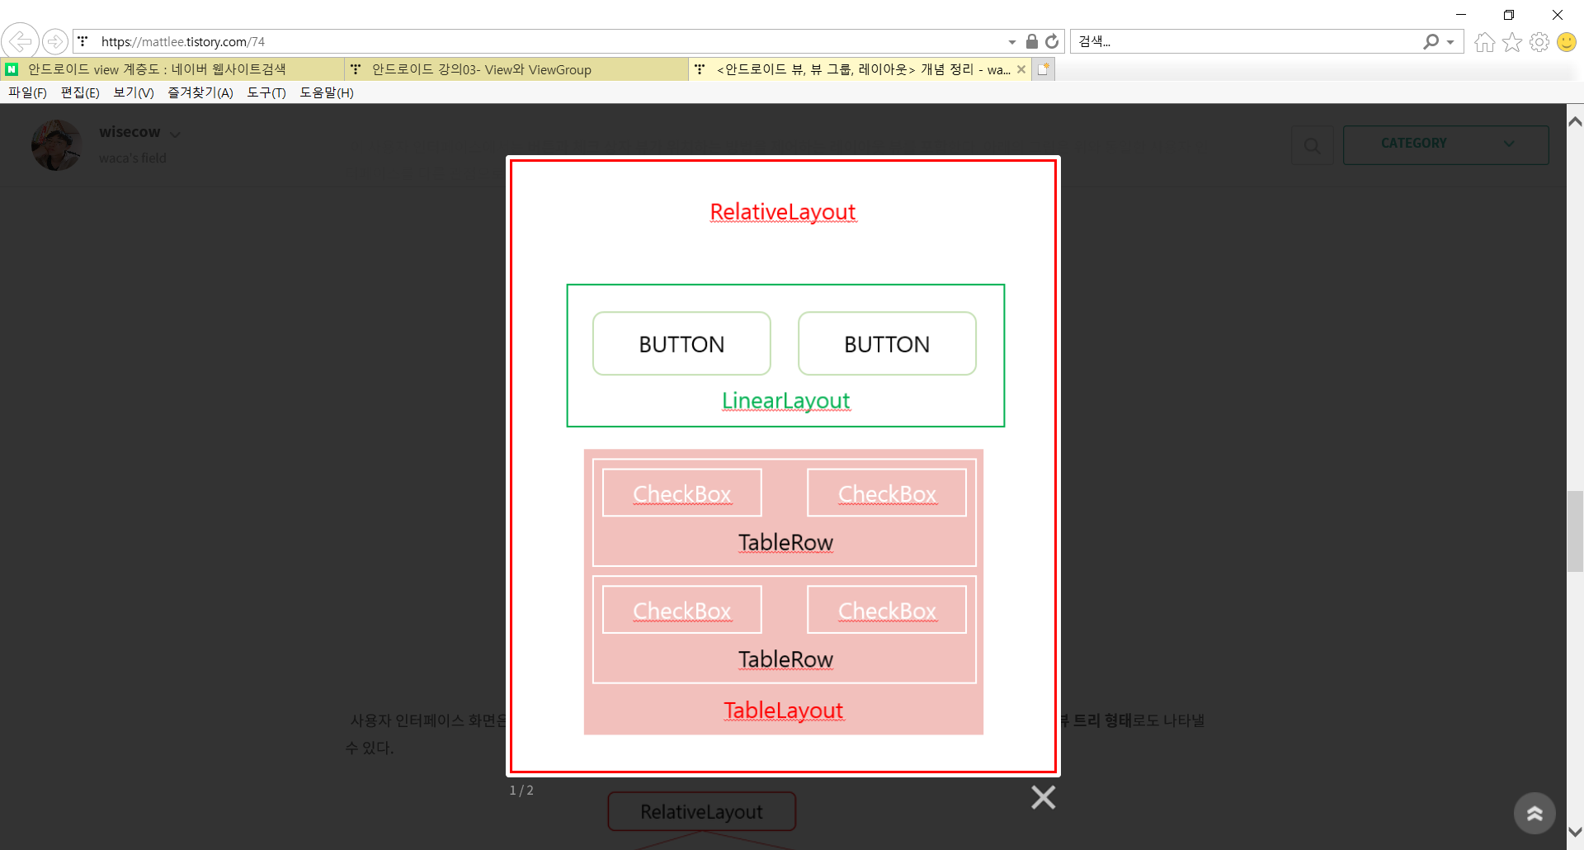
뷰 계층 구조
사용자 인터페이스의 각 뷰는 화면의 직사각형 영역을 나타낸다.
뷰는 그 직사각형 안에 그려지는 것에 대한 역할이 있으며, 화면의 뷰 영역에서 발생하는 이벤트(터치 등)에 응답해야 할 역할도 있다.
사용자 인터페이스 화면은 뷰 계층 구조로 구성된다.
그리고 뷰 계층 구조는 계층 구조 트리(tree)의 맨 위에 위치한 루트(root) 뷰와 그 밑의 가지에 위치한 자식 뷰로 되어 있다.
컨테이너 뷰의 자식 뷰는 자신의 부모 뷰 위에 포개져서 화면에 나타나되, 부모 뷰의 화면 영역 경계 안에 만으로 그 범위가 제한된다.
사용자 인터페이스에서는 버튼과 체크 상자 뷰가 위치하는 방법을 제어하는
레이아웃 뷰를 포함한다.
아래의 그림은 위와 동일한 사용자 인터페이스를 다른 관점으로 보여준다.
- 즉, 자식 뷰들과 관련된 레이아웃 뷰들을 나타내고 있다.

Slide 11
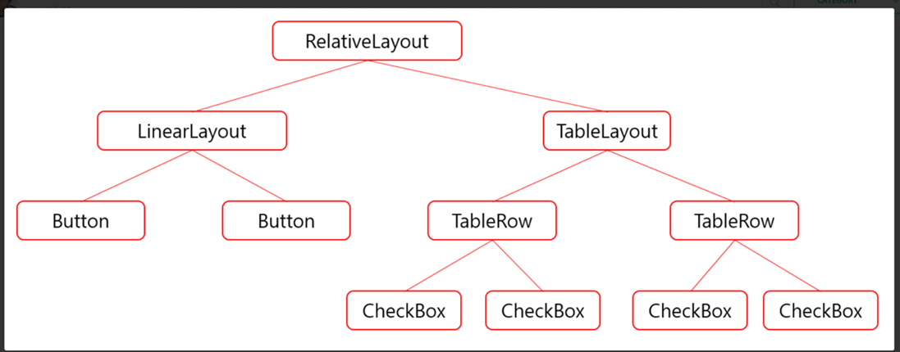
뷰 설계의 트리구조
사용자 인터페이스 화면은 맨 위에 루트 뷰를 갖는 뷰 계층 구조의 형태로 구성된다.
따라서 위의 그림은 아래와 같이 뷰 트리 형태로도 나타낼 수 있다.
사용자 인터페이스를 구성하는 다양한 뷰들 간의 관계를 가장 분명하게 보여주는 것이 위와 같은 뷰 계층 구조 다이어그램(diagram)이다. 사용자 인터페이스가 화면에 보일 때 안드로이드 런타임은 뷰 계층 구조를 순회한다. 이때 루트 뷰에서 시작해서 트리의 아래로 내려가면서 각 뷰를 나타낸다.

Slide 12
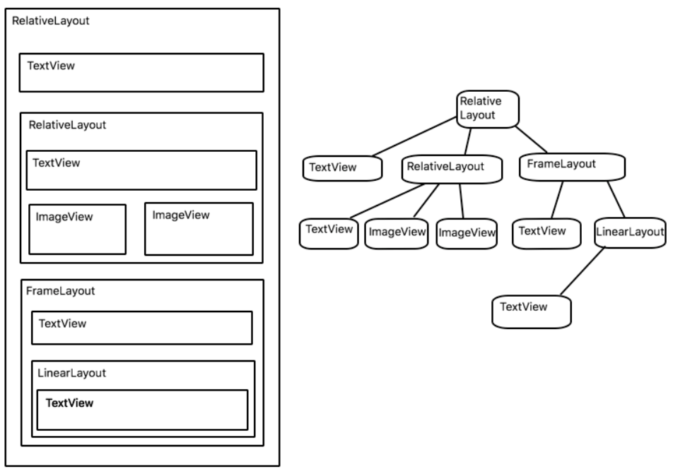
안드로이드의 뷰 처리과정
XML로 레이아웃을 설계
안드로이드의 뷰들은 계층구조로 되어있음
(ex. RelativeLayout 안에 LinearLayout 안에 TextView)
정확히는 트리 구조로 되어있으며, 뷰를 그리는 과정은 이 트리구조의 최상위부터 최하위까지 탑다운 순서로 그리게 된다.
해당 뷰구조의 트리 표현
XML상에서 뷰구조 예시

Slide 13
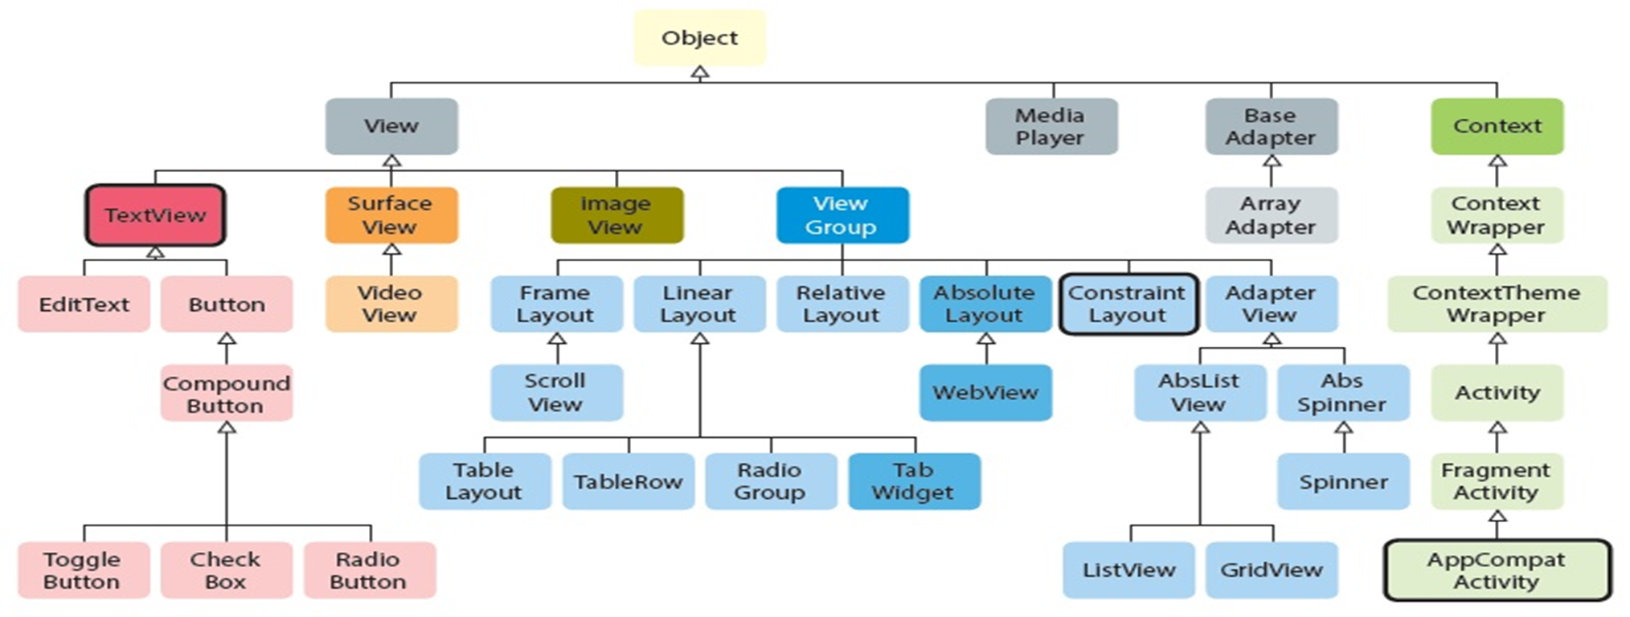
안드로이드 View클래스의 계층도

Slide 14
안드로이드 사용자 인터페이스의 모든 요소는 View 클래스(android.view.View)의 서브 클래스다. 안드로이드 SDK에서는 사용자 인터페이스를 구성하는 데 사용할 수 있는 여러 뷰 클래스를 제공한다. // Button, CheckBox, ProgressBar, TextView 클래스 등
그런 뷰들은 위젯(widget) 또는 컴포넌트(component) 라고도 한다. SDK에 제공되지 않는 위젯이 필요할 때는 기존 뷰 클래스의 서브 클래스를 만들거나 또는 View 클래스로부터 상속받는 아예 새로운 컴포넌트를 생성하여 새로운 뷰를 만들 수 있다.
또한 뷰는 여러 개의 다른 뷰로 구성될 수 있으며 복합 뷰(composite view)라고도 한다. 이러한 뷰들은 안드로이드 ViewGroup 클래스(android.view.ViewGroup)로부터 상속받는다. // ViewGroupd 클래스 자신은 View의 서브 클래스다.
예를 들면 RadioGroup이 있다. 이것은 여러 개의 RadioButton 객체들을 포함하여 항상 하나의 버튼만이 선택될 수 있게 한 것이다. 구조적인 관점에서 복합 뷰는 다른 뷰(자식 뷰(child view))들을 포함할 수 있는 하나의 부모 뷰(parent view)로 구성된다. // RadioGroup이 RadioButton 객체들을 포함하듯이.
그리고 그 부모 뷰는 ViewGroup 클래스로부터 상속받으며, 컨테이너 뷰(container view) 또는 루트 요소(root element)라고도 한다. 또 다른 ViewGroup 기반 컨테이너 뷰로 레이아웃 매니저(layout manager)가 있다.

Slide 15
View 클래스
안드로이드 화면에서 실제로 사용되는 것들은 모두 View 클래스 상속을 받는다.
뷰 클래스는 다른 말로 '위젯' 이라고도 한다.
다른 위젯을 담을 수 있는 위젯은 레이아웃이라고 한다.
레이아웃은 ViewGroup 클래스 아래 존재한다.
레이아웃
ViewGroup 클래스로부터 상속받으며 내부에 무엇을 담는 용도로 사용한다.
레이아웃 중에서 가장 많이 사용되는 것은 리니어레이아웃(LinearLayout)이다.
​리니어레이아웃 : 왼쪽 위부터 아래쪽 또는 오른쪽으로 차례로 배치
렐러티브레이아웃 : 위젯 자신이 속한 레이아웃의 상하좌우의 위치를 지정하여 배치
테이블레이아웃 : 위젯을 행과 열의 개수를 지정한 테이블 형태로 배열
그리드레이아웃 : 테이블레이아웃과 비슷하지만, 행 또는 열을 확장하여 다양하게 배치할 때 더 편리
프레임레이아웃 : 위젯들을 왼쪽 위에 일률적으로 겹쳐서 배치하여 중복해서 보이는 효과를 냄

Slide 16

뷰와 뷰그룹

Slide 17
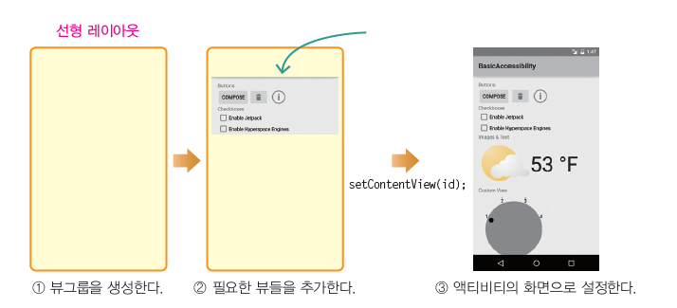
Ui를 작성하는 절차
뷰그룹을 생성한다.
필요한 뷰를 추가한다.
액티비티 화면으로 설정한다.

Slide 18
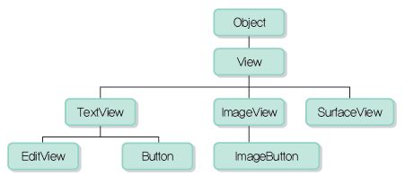
뷰
View 클래스는 모든 뷰들의 부모 클래스이다.
View 클래스가 가지고 있는 필드나 메소드는 모든 뷰에서 공통적으로 사용할 수 있다.

Slide 19
안드로이드 애플리케이션의 사용자 인터페이스 화면에 있는 각 요소는 뷰이며, 모든 뷰는 android.view.View 클래스의 서브 클래스다.
각 뷰는 장치 화면의 직사각형 영역을 나타내며, 그 직사각형 안에 나타나는 것에 대한 책임이 있고 또한 뷰의 경계 안에서 발생하는 이벤트(터치 등)를 처리하는 책임도 있다.
여러 뷰를 결합시켜 하나의 복합 뷰(composite view)를 만들 수 있다. 복합 뷰 안에 있는 것들은 컨테이너 뷰(container view)의 자식들이다.
컨테이너 뷰는 android.view.ViewGroup 클래스의 서브 클래스다. // ViewGroup 자신은 android.view.View의 서브클래스다.
사용자 인터페이스는 뷰 계층 구조의 형태로 생성된 뷰들로 구성된다.
안드로이드 SDK에는 사용자 인터페이스를 만드는 데 사용될 수 있는, 미리 생성된 뷰들이 많이 있다. // 텍스트 필드나 버튼과 같은 기본적인 컴포넌트들, 그리고 자식 뷰들의 위치를 제어하는 데 사용될 수 있는 다양한 종류의 레이아웃 매니저 등

Slide 20
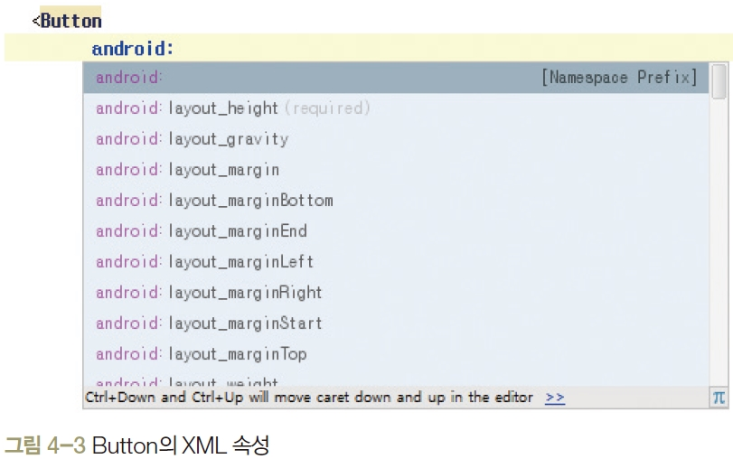
뷰의 개요
뷰와 뷰그룹
Button의 XML 속성

Slide 21
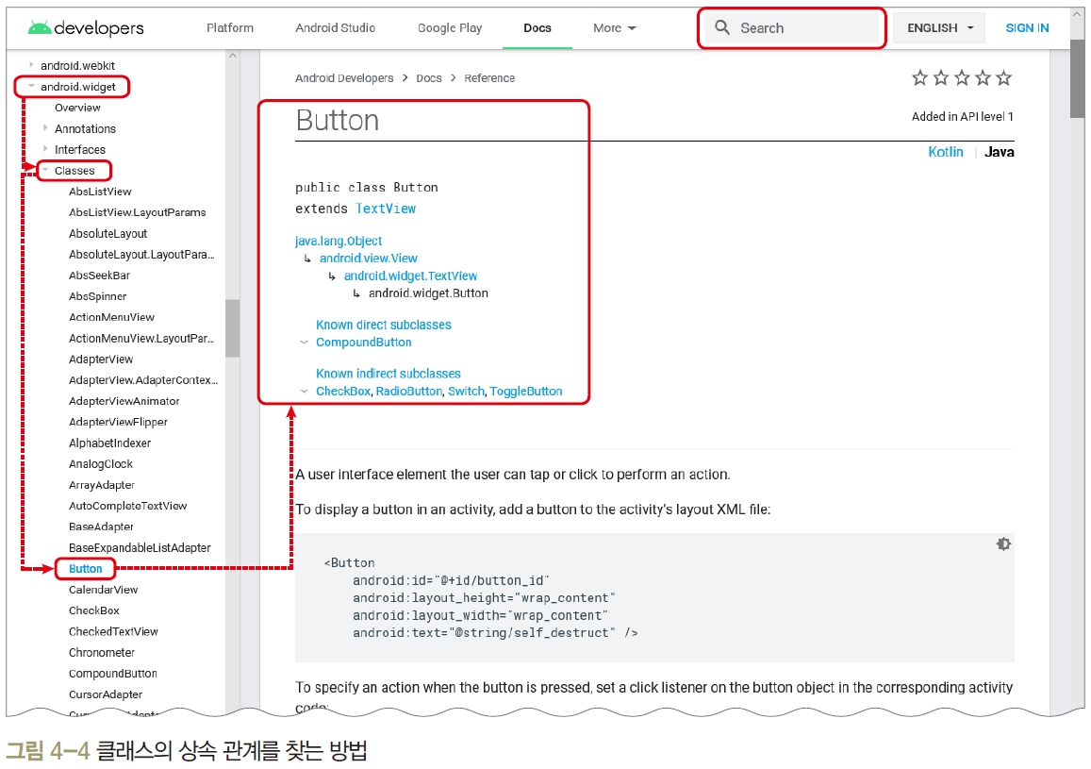
클래스 상속 관계 찾기
http://developer.android.com/reference/packages에서 자세히 확인할 수 있음

Slide 22
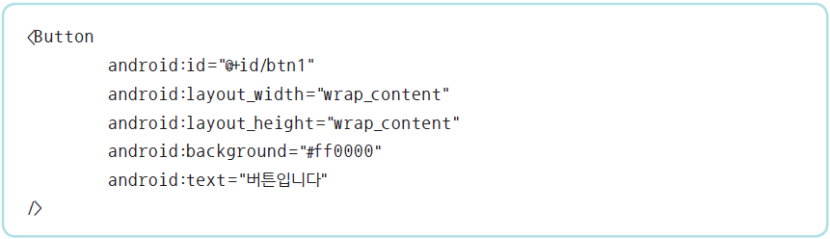
View 클래스의 XML 속성
View 클래스로부터 상속받은 Button의 XML 속성

Slide 23
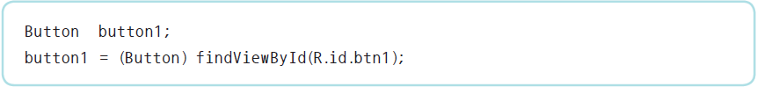
id 속성
id 속성은 모든 위젯의 아이디를 나타냄
Java 코드에서 위젯에 접근할 때 id 속성에 지정한 아이디를 사용
id 속성은 위젯에 아이디를 새로 부여하는 개념이므로 “@+id/” 형식으로 지정
/ 다음에는 새로 지정할 id를 적음
→ android:id=“@+id/btn1”의 의미는 버튼 위젯의 아이디를 btn1로 부여한 것

Slide 24
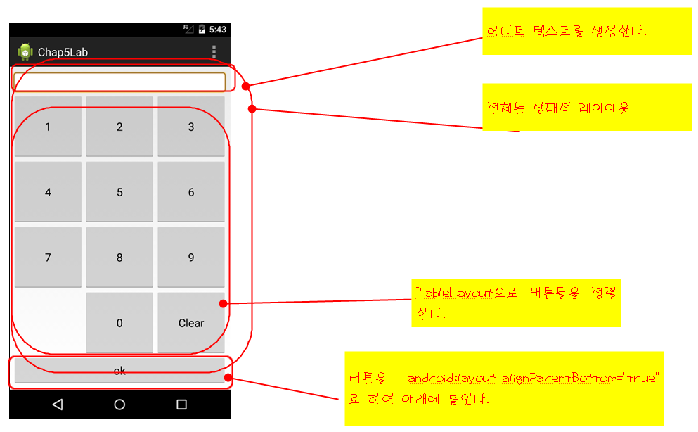
뷰와 레이아웃 설계

Slide 25
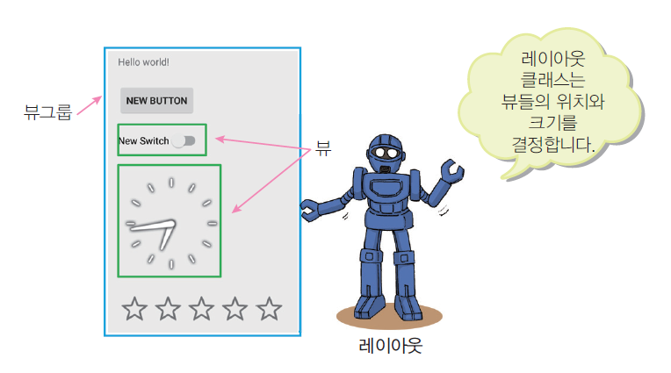
레이아웃
뷰들을 화면에 배치하는 방법

Slide 26
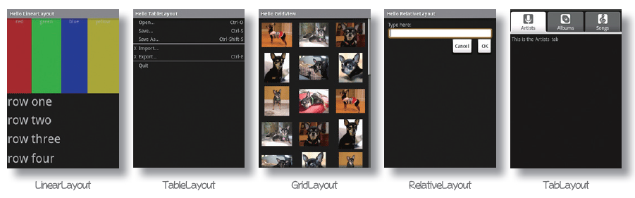
레이아웃의 종류

Slide 27
안드로이드 레이아웃 매니저
안드로이드 SDK에서는 레이아웃(layout)이라고 하는 뷰들도 제공한다.
레이아웃은 컨테이너 뷰이므로 ViewGroup의 서브 클래스이며, 자식 뷰들은 화면에 위치시키는 방법을 제어하는 목적으로 설계되었다.
안드로이드 SDK에는 아래의 레이아웃 뷰들이 포함되어 있으며, 이것들은 안드로이드 사용자 인터페이스 디자인 내부에서 사용될 수 있다.
LinearLayout
- 선택된 방향(수직 또는 수평)에 따라 하나의 행이나 열에 자식 뷰를 배치한다.
- 각 자식 뷰에는 가중치(weight value)를 설정할 수 있다. 이것은 해당 자식 뷰가 다른 자식 뷰에 비해 얼
마나 많은 레이아웃 공간을 차지할 것인지를 결정하는 값이다.
TableLayout
- 자식 뷰들을 격자 형태의 행과 열로 배치한다. 하나의 테이블에 있는 각 행은 TableRow 객체로 나타내며,
각 셀의 뷰 객체를 포함한다.

Slide 28
FrameLayout
- 일반적으로 하나의 뷰를 보여주기 위해 화면의 영역을 할당하는 것이 FrameLayout의 목적이다.
여러 개의 자식 뷰들이 추가될 때는 기본적으로 레이아웃 영역의 왼쪽 위 모서리를 기준으로 다른 뷰 위에 겹쳐서 나타난다.
따라서 각 자식 뷰들의 위치를 달리하고자 할 때는 각 자식 뷰에 그래비티(gravity) 값을 설정하면 된다.
예를 들어, 어떤 자식 뷰에 center_vertical 그래비티 값을 설정하면 그 자식 뷰는 FrameLayout 뷰 영역의 수직 방향 중앙에 위치하게 된다.
RelativeLayout
- 가장 강력하고 유연한 레이아웃 매니저이다.
이 레이아웃은 자식 뷰가 다른 자식 뷰와 자신을 포함하는 레이아웃 뷰 모두에 관련해서 자신에 지정된 마진(margin) 등에 따라 상대적으로 배치될 수 있게 해준다.
예를 들어 자식 뷰 A는 자신을 포함하는 RelativeLayout 뷰의 수직과 수평 중앙에 위치하게 구성할 수 있다.
반면에 자식 뷰 B도 레이아웃 뷰 내부에 수평적으로 중앙에 있지만, 자식 뷰 A의 맨 위보다 30픽셀 높게 위치시킬 수 있다. 자식 뷰 A의 위치와 관련해서 상대적으로 자식 뷰 B의 수직적인 위치를 설정할 수 있기 때문이다.
다양한 화면 크기와 방향에서 동작해야 하는 사용자 인터페이스를 디자인할 때 RelativeLayout 매니저가 사용될 수 있다.

Slide 29
안드로이드 View의 속성
공통속성 - id @[+]id/name 형식으로 부여 +기호는 ID를 새로 부여한다는 뜻 참조할때는 붙이지 않음 같은 뷰안에서는 중복되지 않게 사용 - layout_width, layout_height 뷰의 폭과 높이를 지정한다. fill_parent : 부모의 크기만큼 wrap_content : 내용물의 크기만큼 - 크기단위 px : 픽셀 in : 인치 mm : 밀리미터 pt : 포인트 dp : 밀도에 독립적인 단위 sp : 폰트크기단위 - backgroud 뷰의 배경색을 지정 #RRGGBB, #AARRGGBB 형태로 표현한다
- padding 뷰와 내용물 간의 간격을 지정한다. - visibility 뷰를 보일것인가 아닌가를 지정한다. visible : 보이는 상태 invisible : 숨겨진상태 gone : 숨겨진생태이며 자리도 차지하지 않는다.

Slide 30
-clickable : 클릭이벤트를 받을것인지 설정 longClickable : 롱클릭 이벤트를 받을것인지 설정 focusable : 키보드 포커스를 받을 수 있는지 설정
TextView - text 텍스트 뷰의 출력될 문자열을 지정한다. - textColor 문자열의 색상을 지정한다. - textSize 텍스트의 폰트 크기를 지정한다. - textStyle 폰트의 속성을 지정한다.
normal, bold, italic 속성을 줄수있다. - typeface 글꼴의 모양을 지정한다. normal, sans, serif, monospace 등등 - width, height 텍스트 뷰의 폭과 높이를 지정한다. - singleLine 강제로 한줄에 출력하게 한다.

